Slide 1
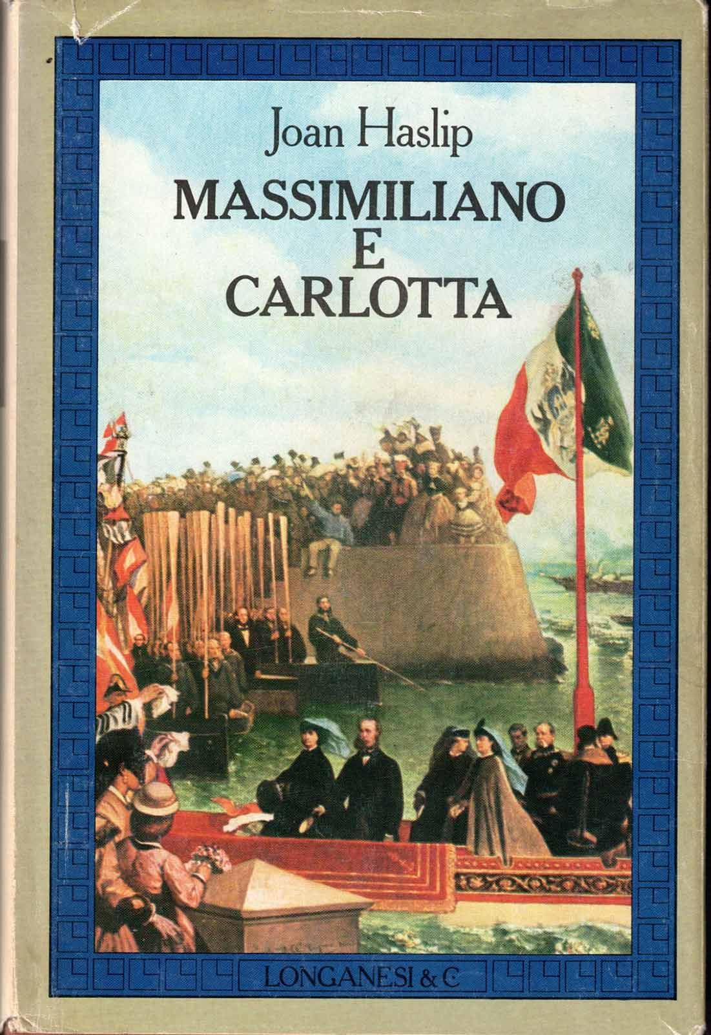
UTE – Università Cardinal Colombo - MILANO
Giovedì, 15 febbraio 2024
Joan Haslip
«MASSIMILIANO
E CARLOTTA»
La drammatica
vicenda di due imperatori innamorati!

Slide 2


Slide 3
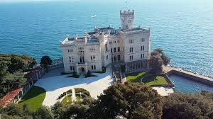
Trieste. Il Castello Miramare.

Slide 4
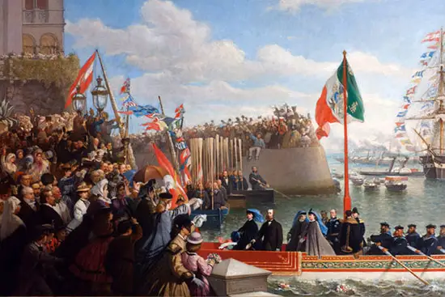
Cesare Dell’Acqua. Partenza di Massimiliano e Carlotta per il Messico.
Olio su tela, 1866, Castello di Miramare, Trieste.

Slide 5
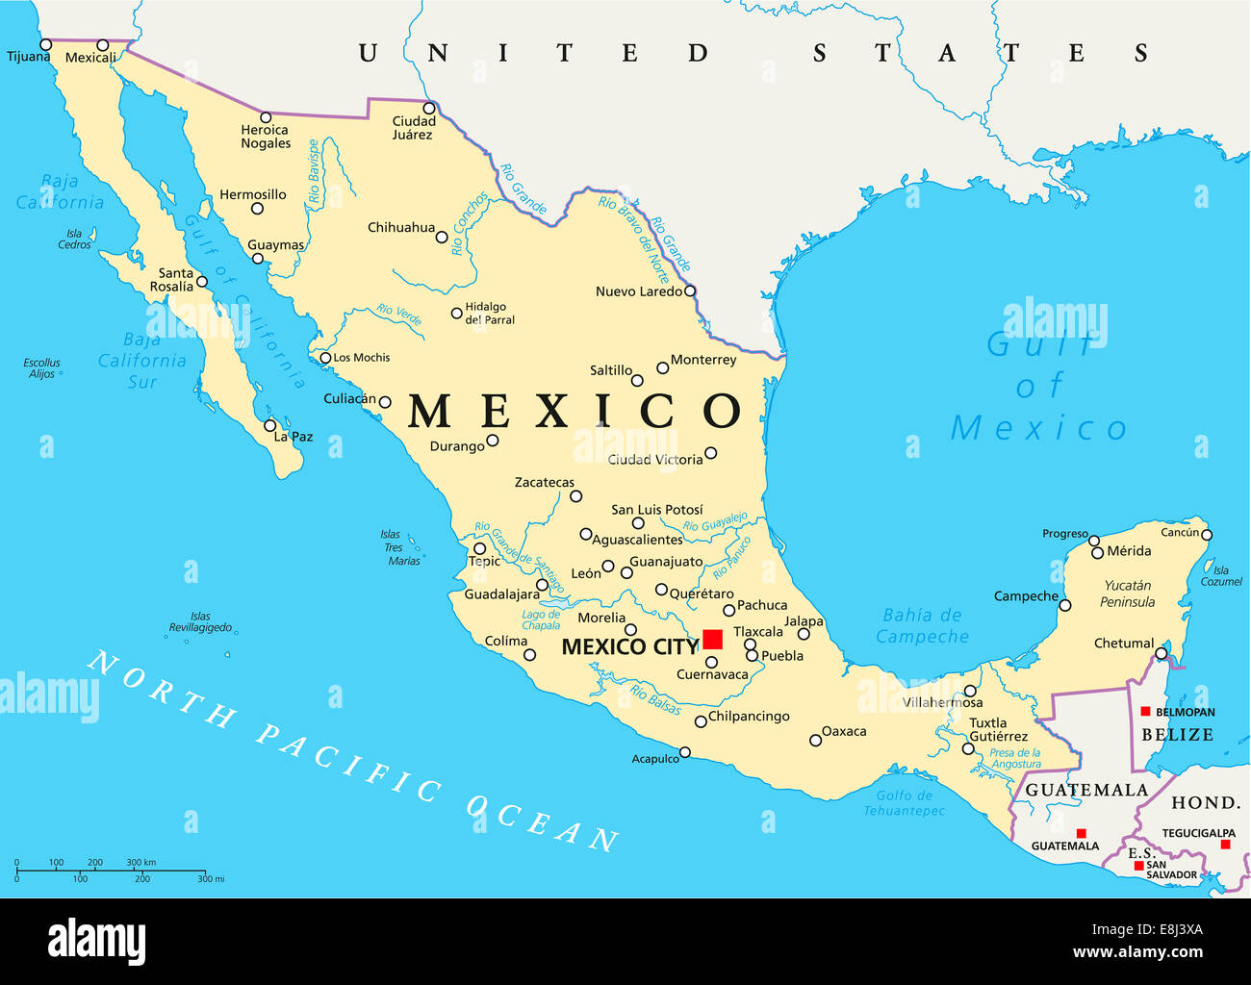

Slide 6
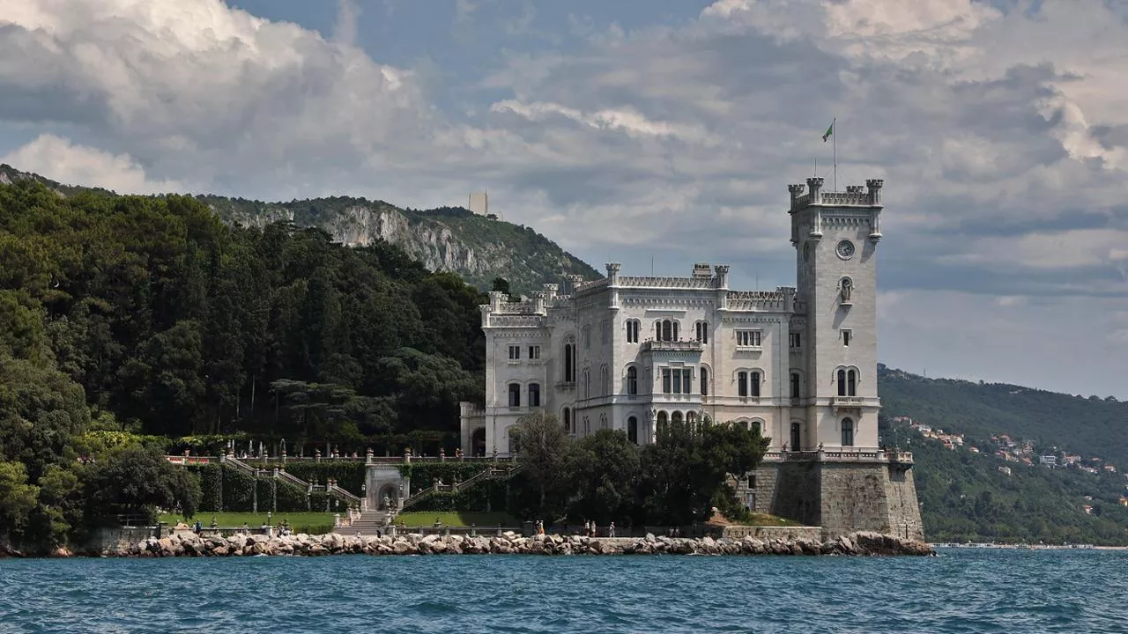

Slide 7
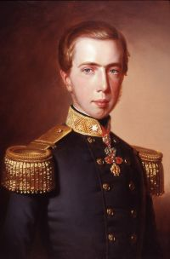
Anonimo.
Ritratto dell’Arciduca
Massimiliano d’Asburgo a 21 anni.
Olio su tela, 1853.

Slide 8
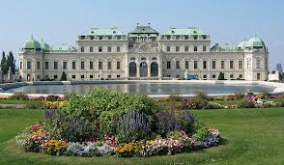
Vienna. Palazzo di Schönbrunn.

Slide 9
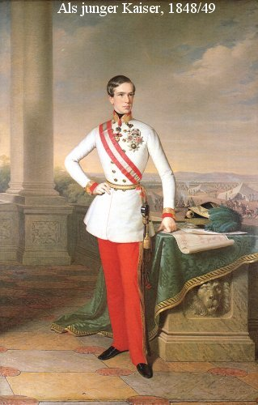
Franz Joseph imperatore a 18 anni, nel 1848.

Slide 10
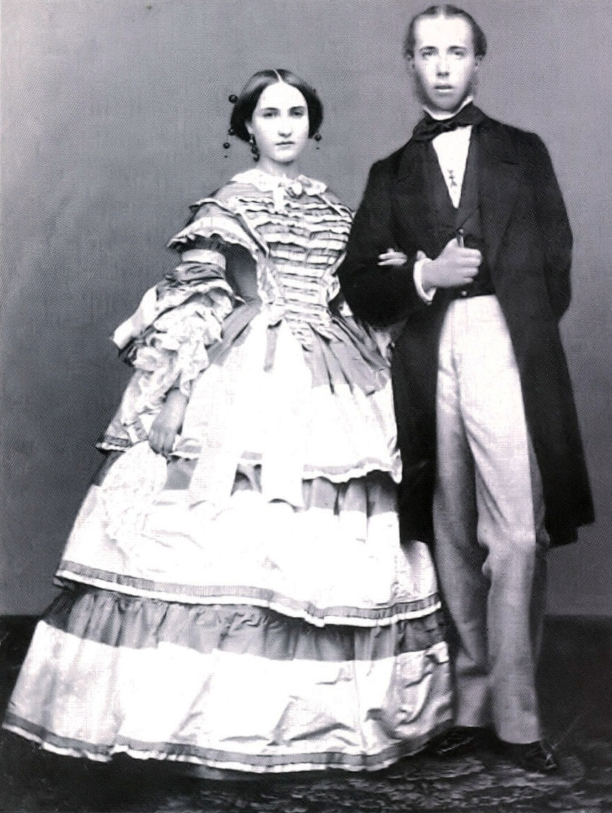
L’arciduca Massimiiiano d’Asburgo e l’arciduchessa Carlotta del Belgio, giovane coppia.

Slide 11
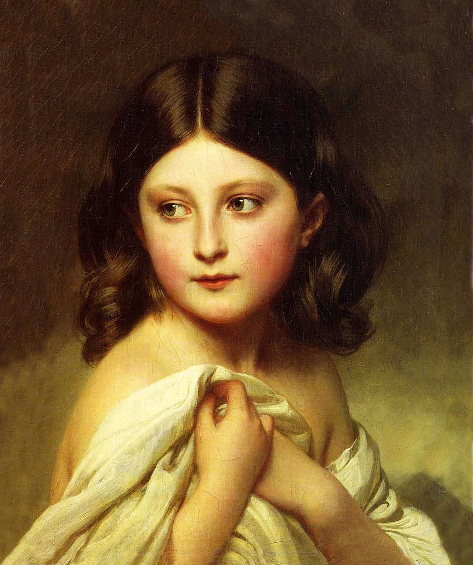
Carlotta del Belgio, ritratta a 10 anni.

Slide 12
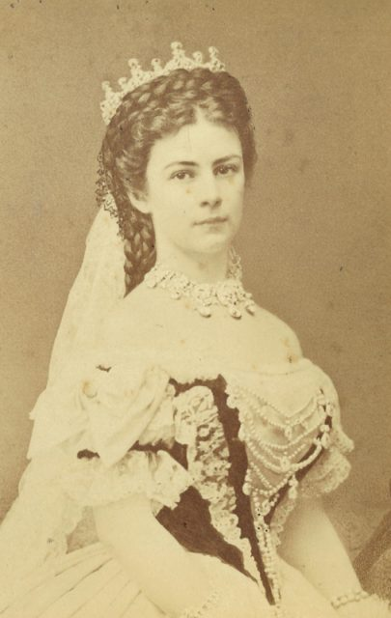
Carlotta del Belgio in abito da sposa.

Slide 13
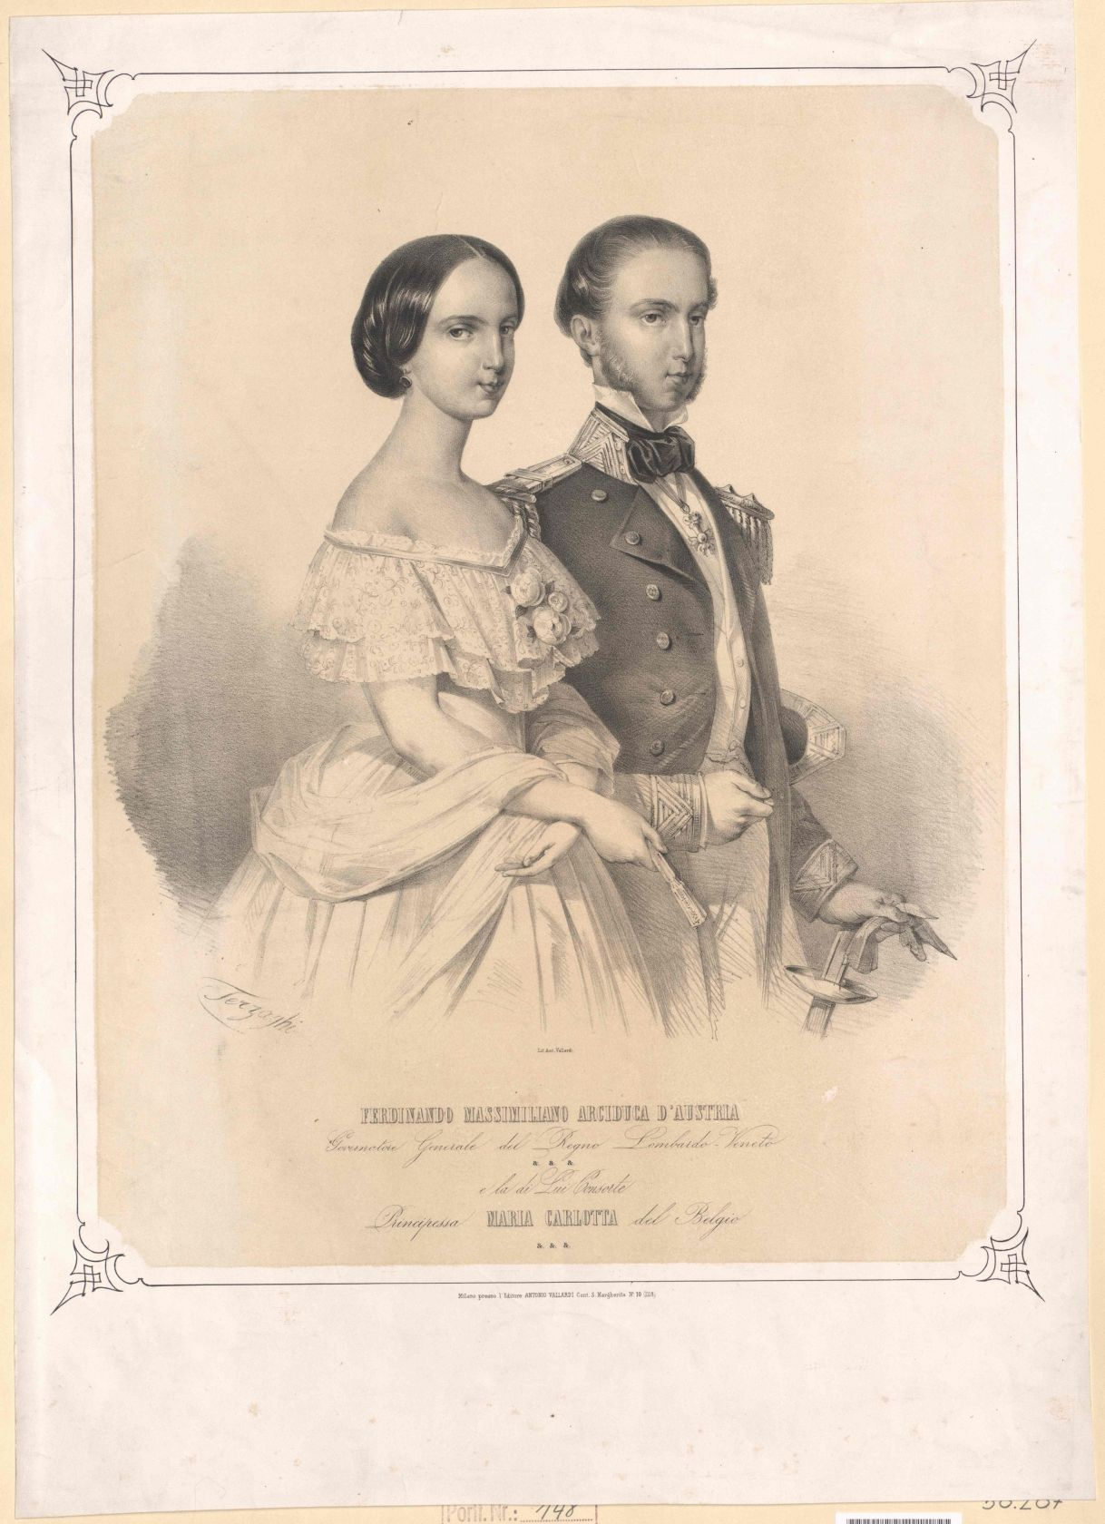

Slide 14
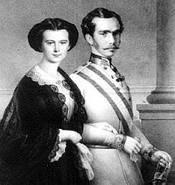
Elisabetta Duchessa di Baviera, Sissi col marito Francesco Giuseppe imperatore.

Slide 15
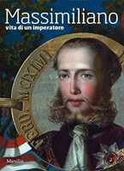

Slide 16
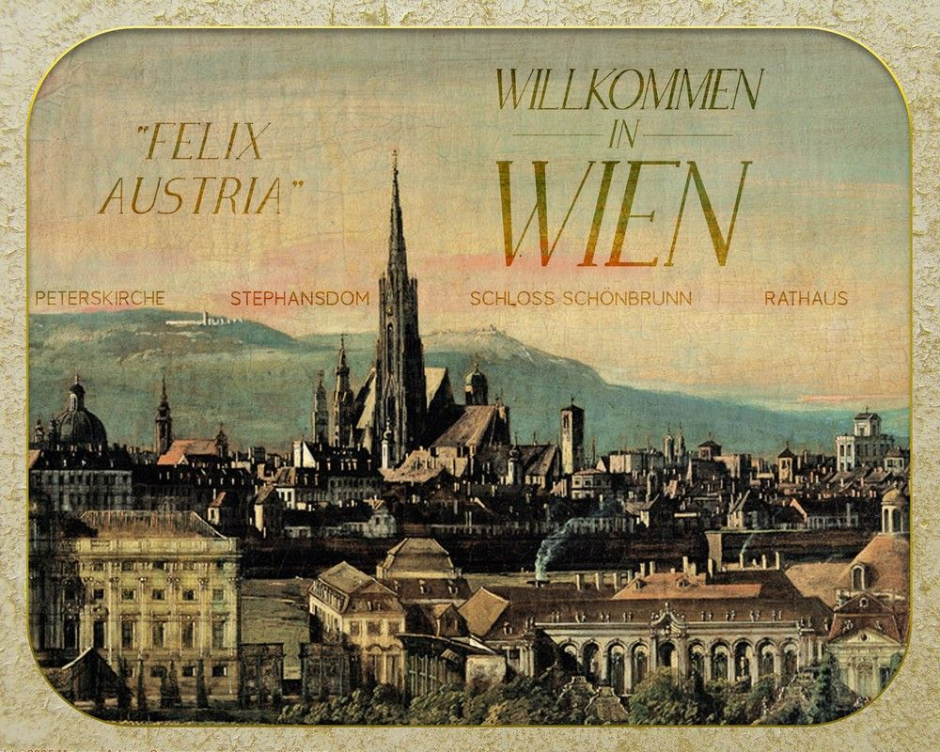

Slide 17
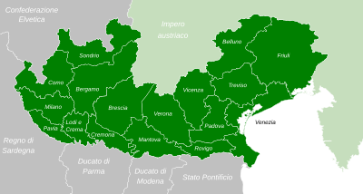
Regno del Lombardo-Veneto sotto l’Impero austro-ungarico.

Slide 18
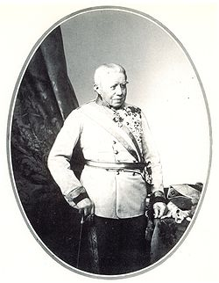
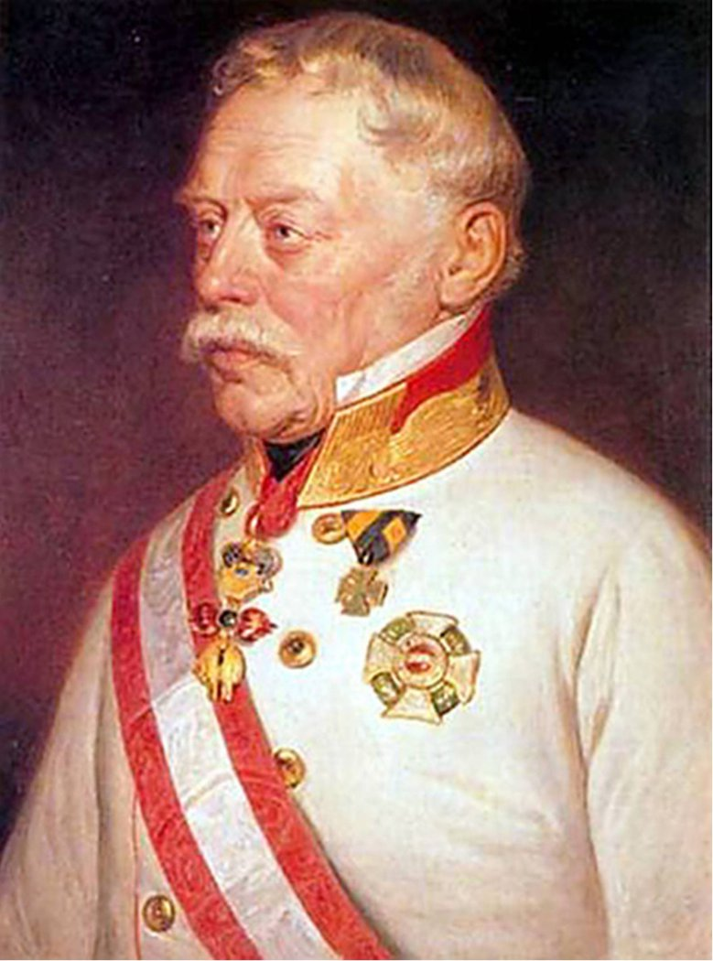
Il Feldmaresciallo Josef Radetzky, in una foto del 1857 e in un ritratto ufficiale.

Slide 20
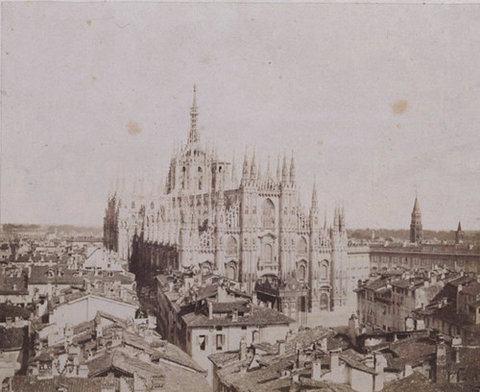
Milano, Piazza Duomo nel 1857 dalla torretta dei Giureconsulti.

Slide 21
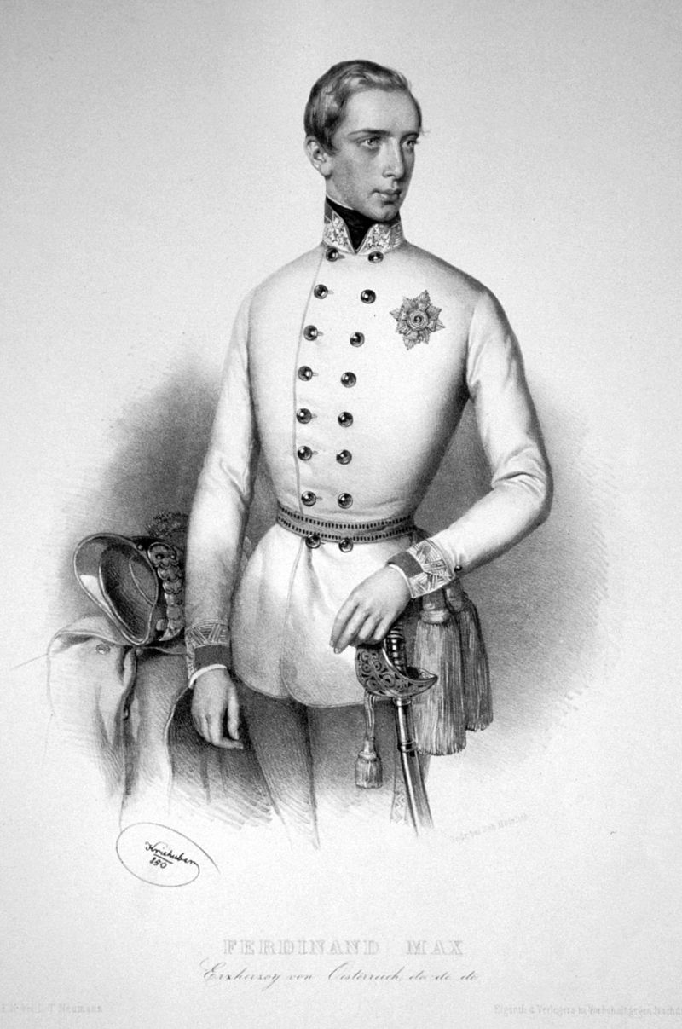
Litografia di Massimiliano d’Asburgo, Vicerè del Lombardo-Veneto.

Slide 22
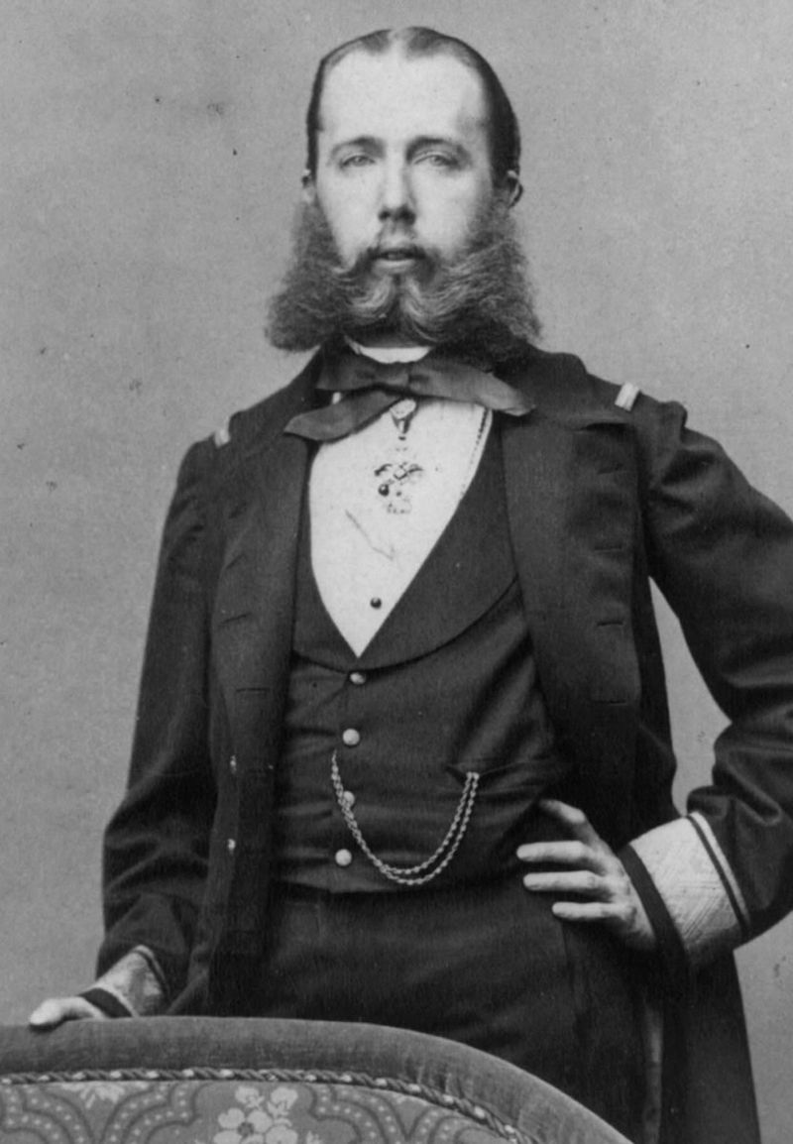
Massimiliano d’Asburgo in una foro del 1858.

Slide 23
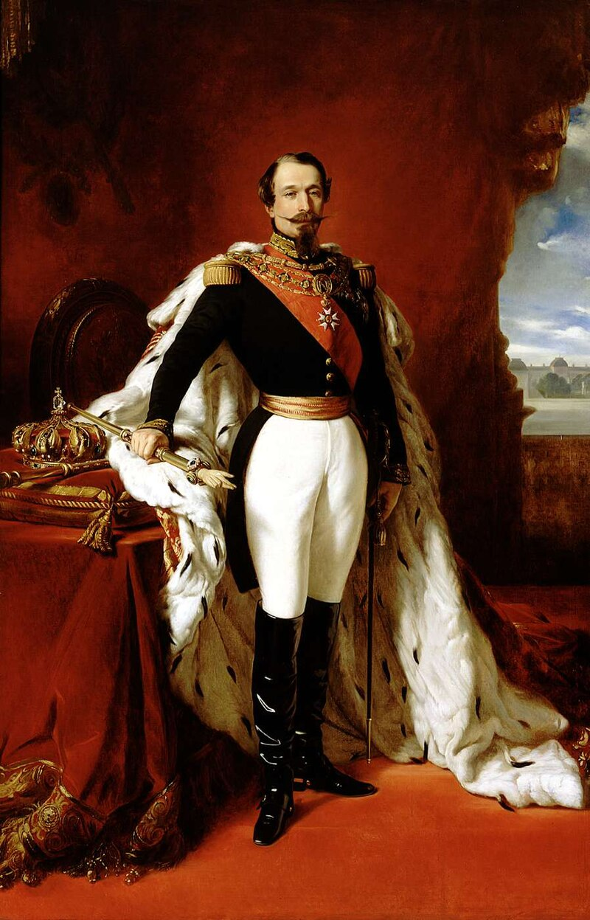
Franz Xaver Winterhalter.
Ritratto di Napoleone III.
Olio su tela, del 1855,
Museo napoleonico di Roma.

Slide 24
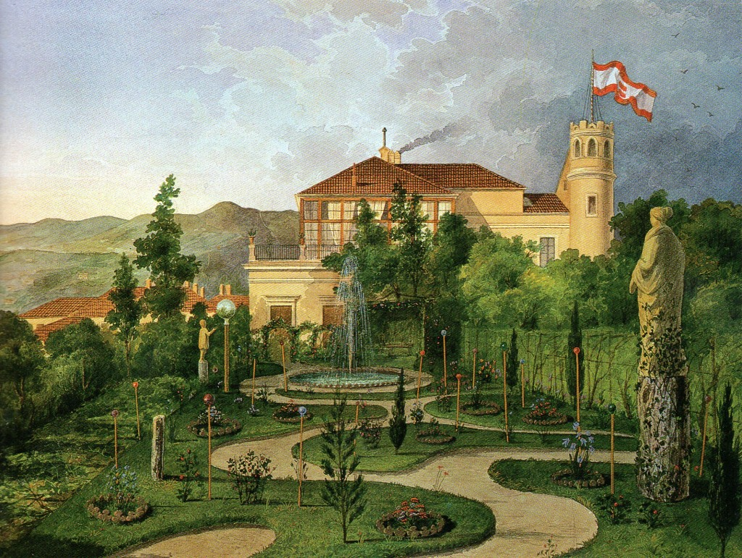
Trieste. Villa Lazarovich, sul colle di San Vito.

Slide 25
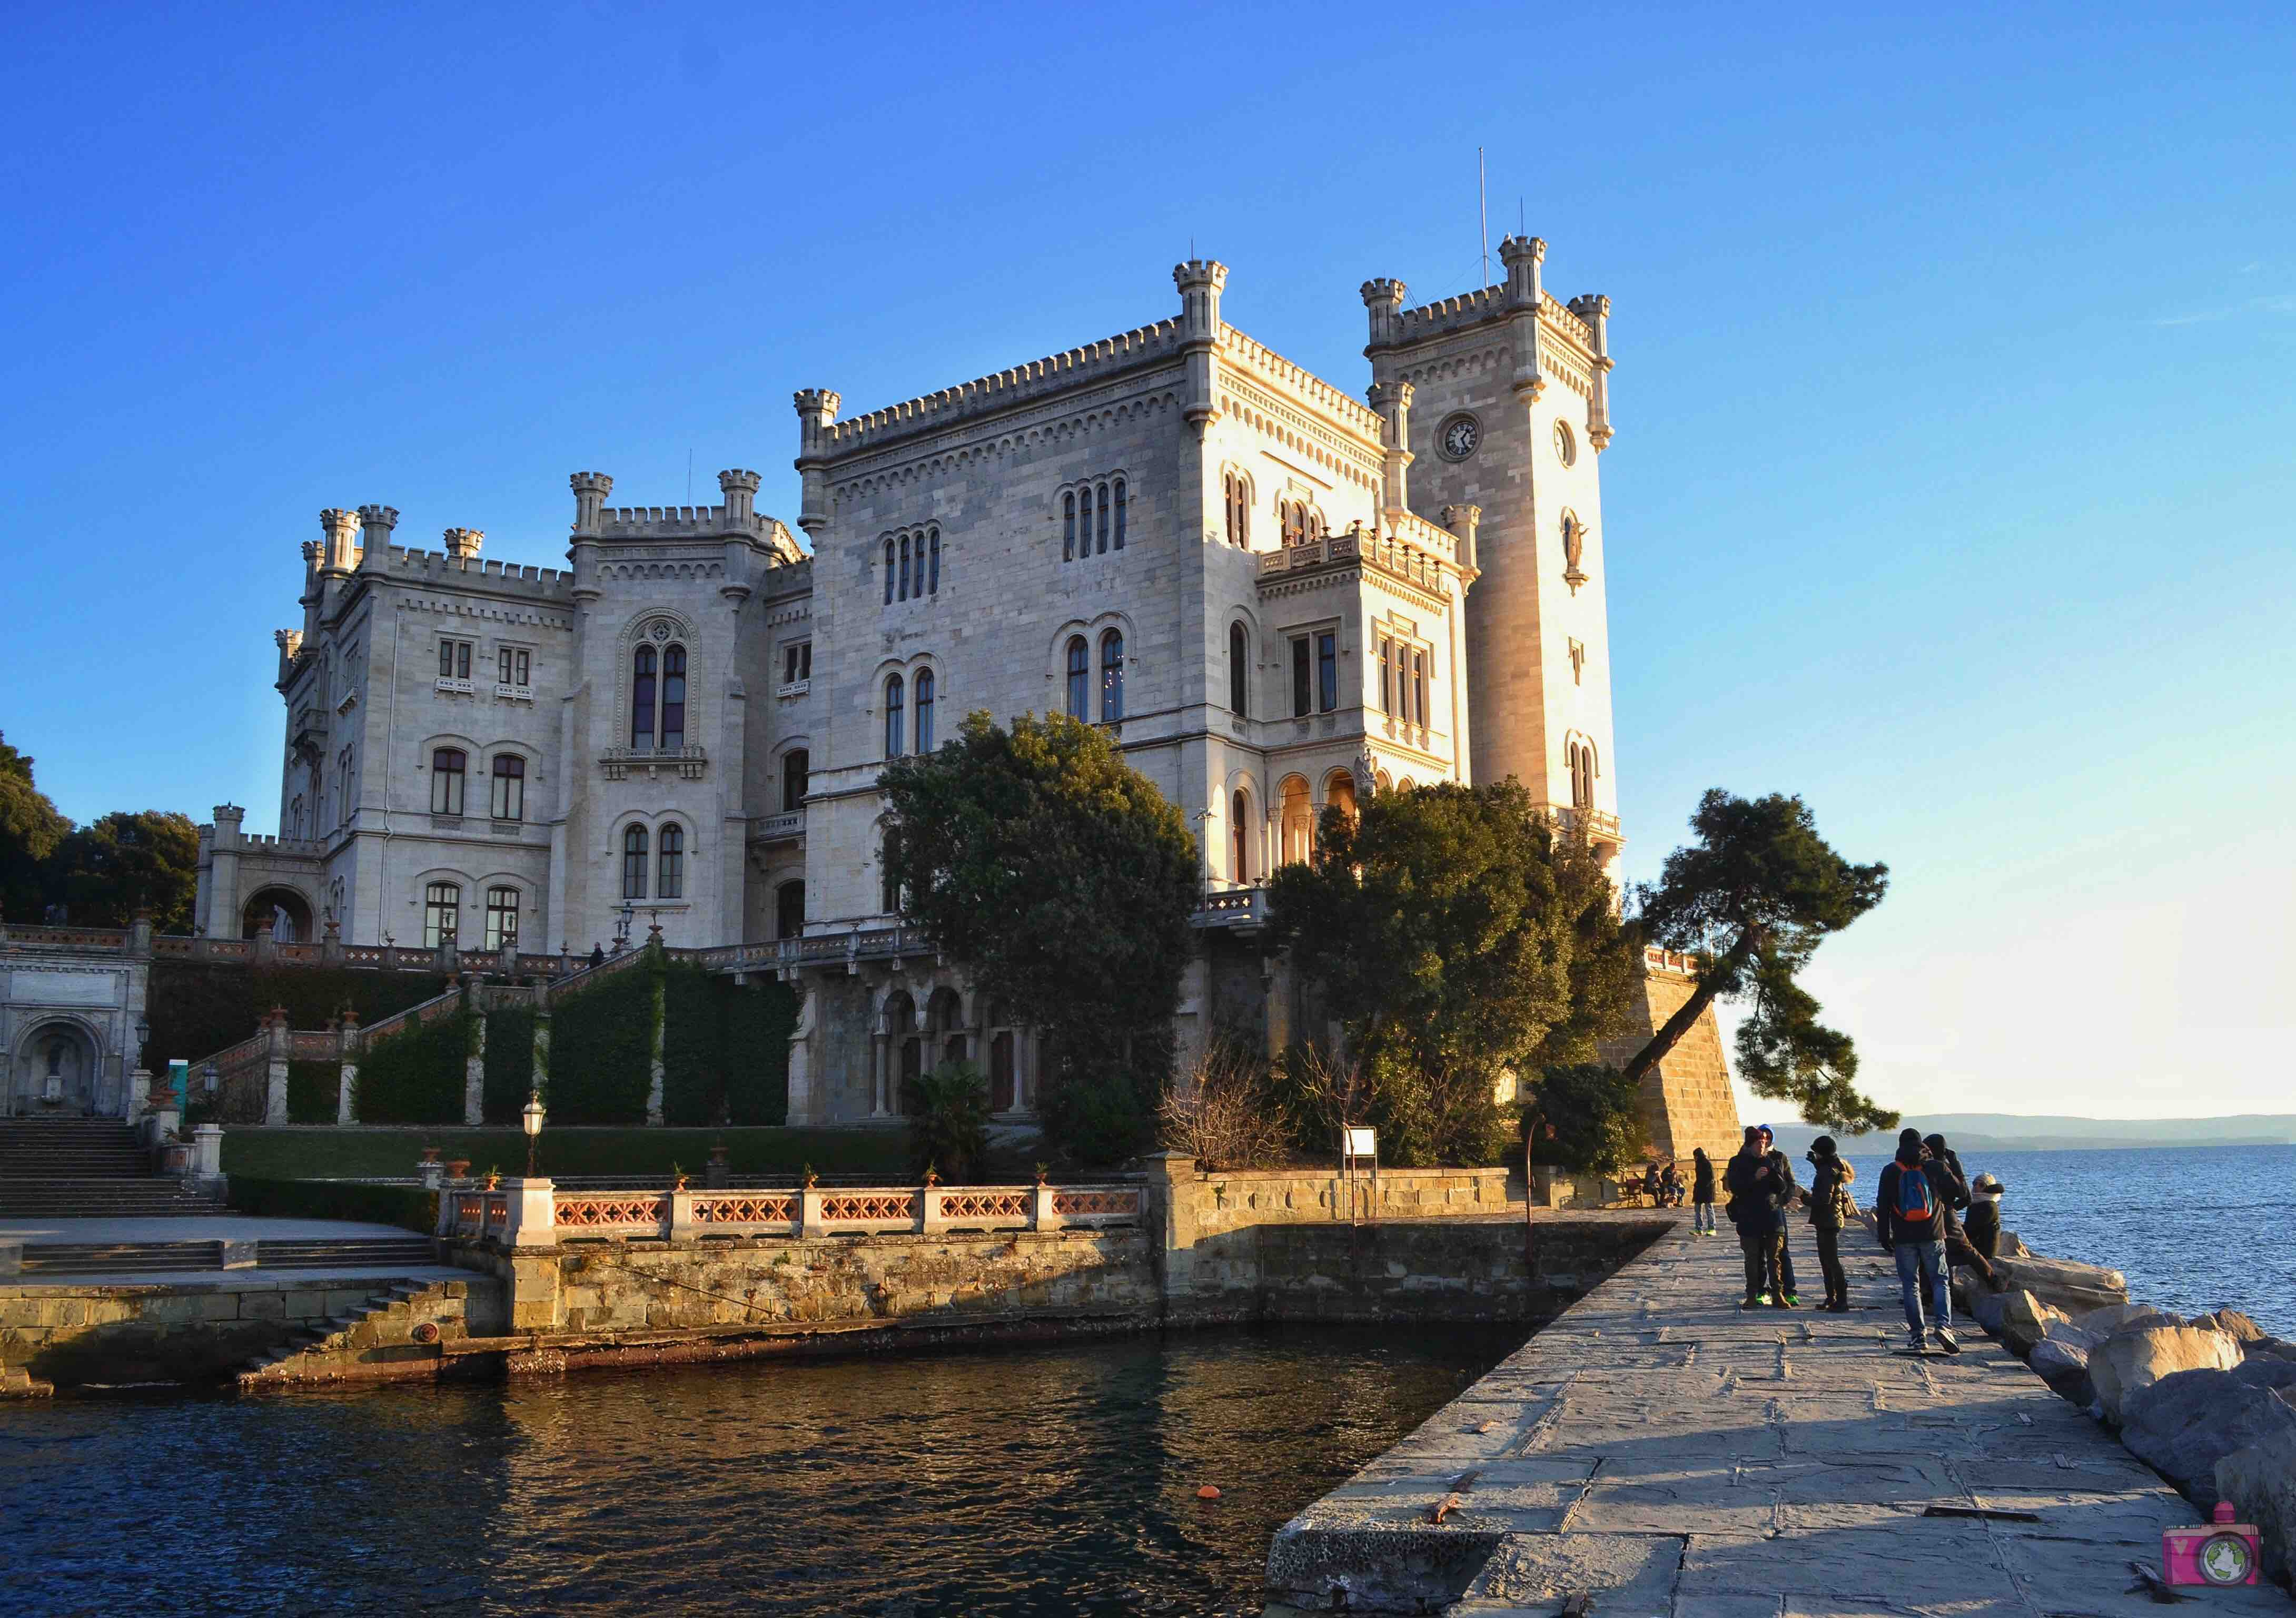
Trieste. Castello Miramare.

Slide 26
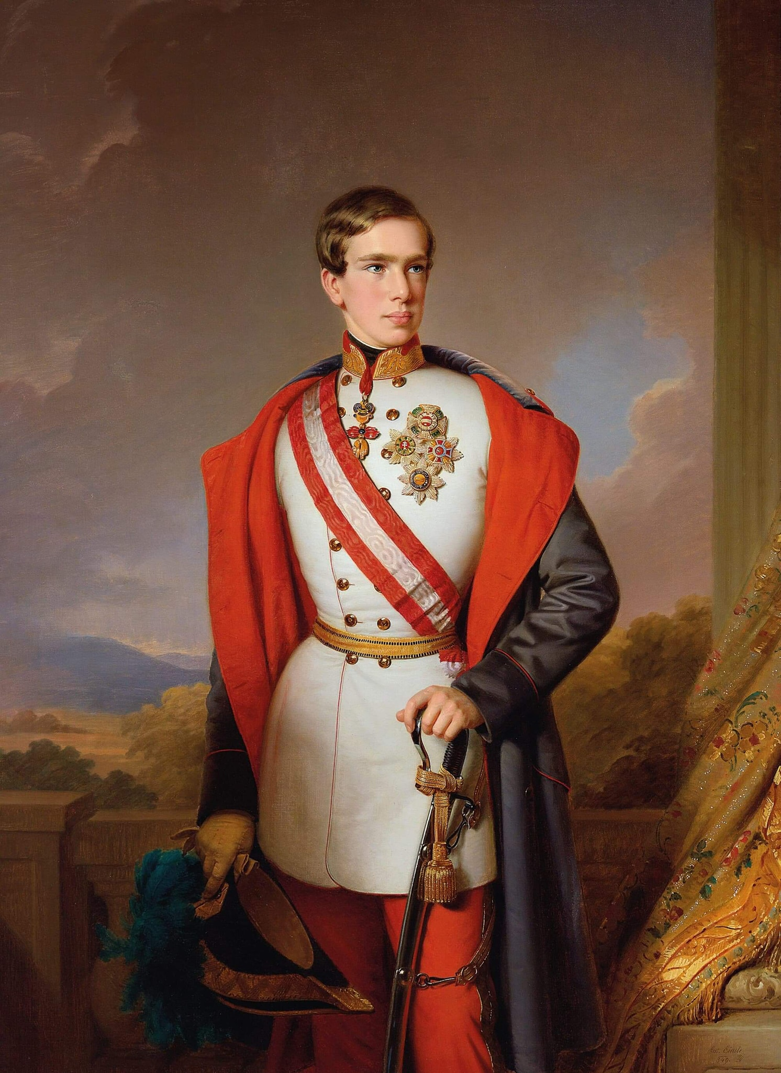
Anton Einsle.
Ritratto del giovane imperatore Francesco Giuseppe.
Olio su tela 158x115cm,
Palazzo Dorotheum, Vienna.

Slide 27
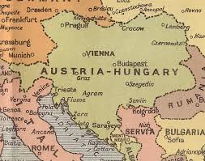
Impero austro-ungarico.

Slide 28
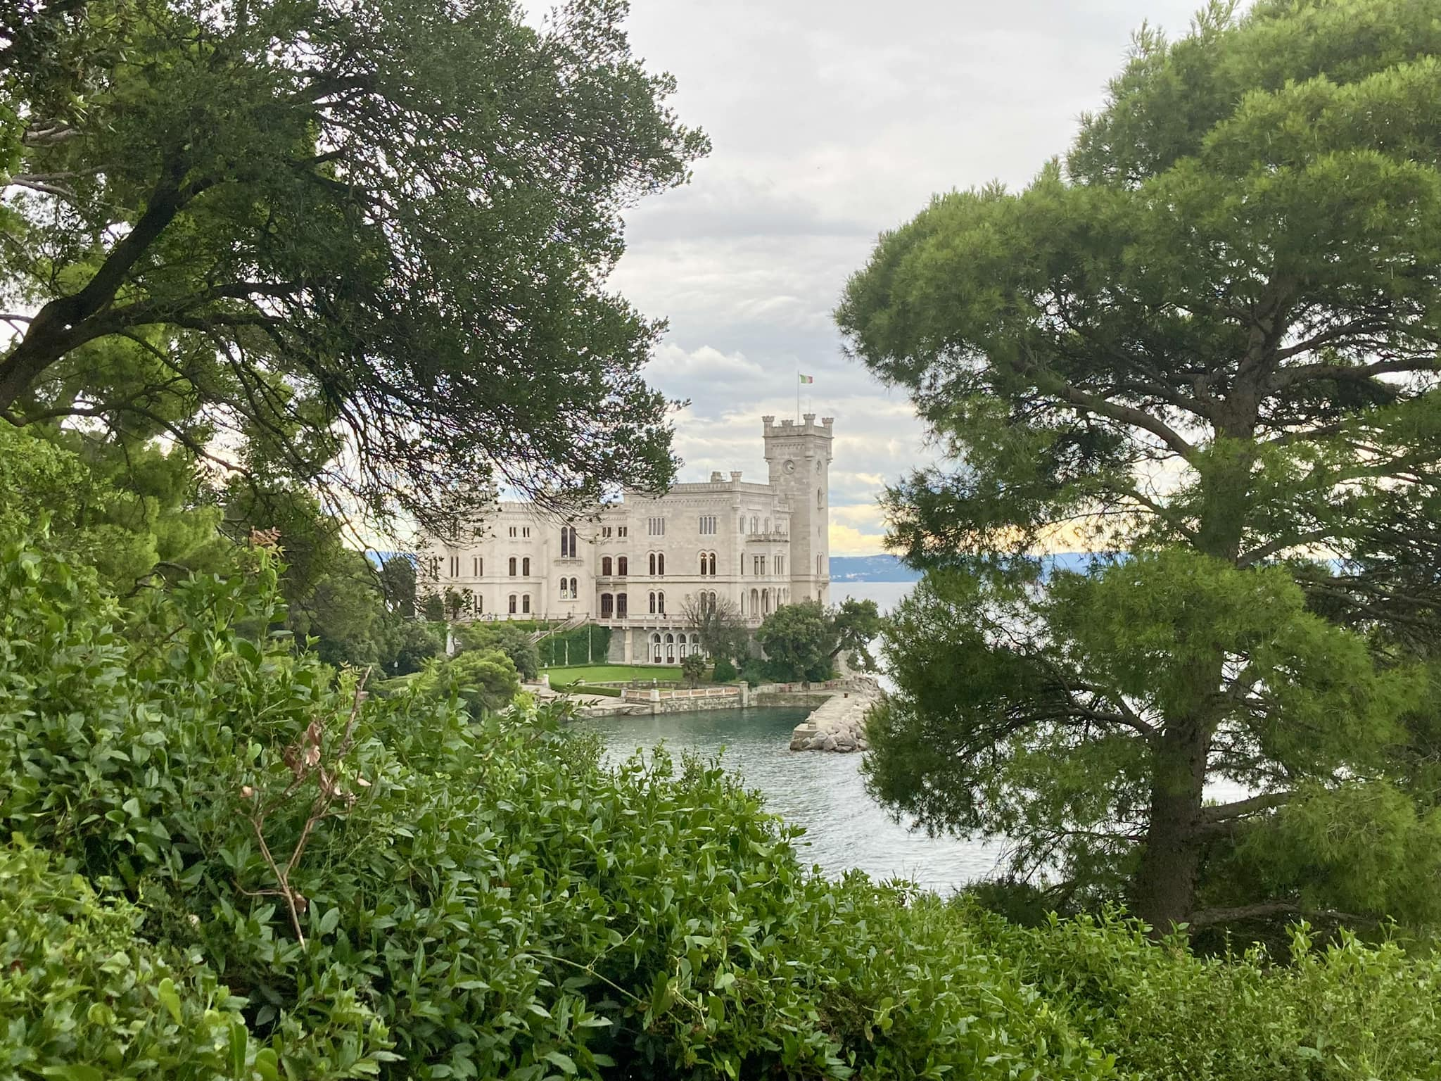

Slide 29
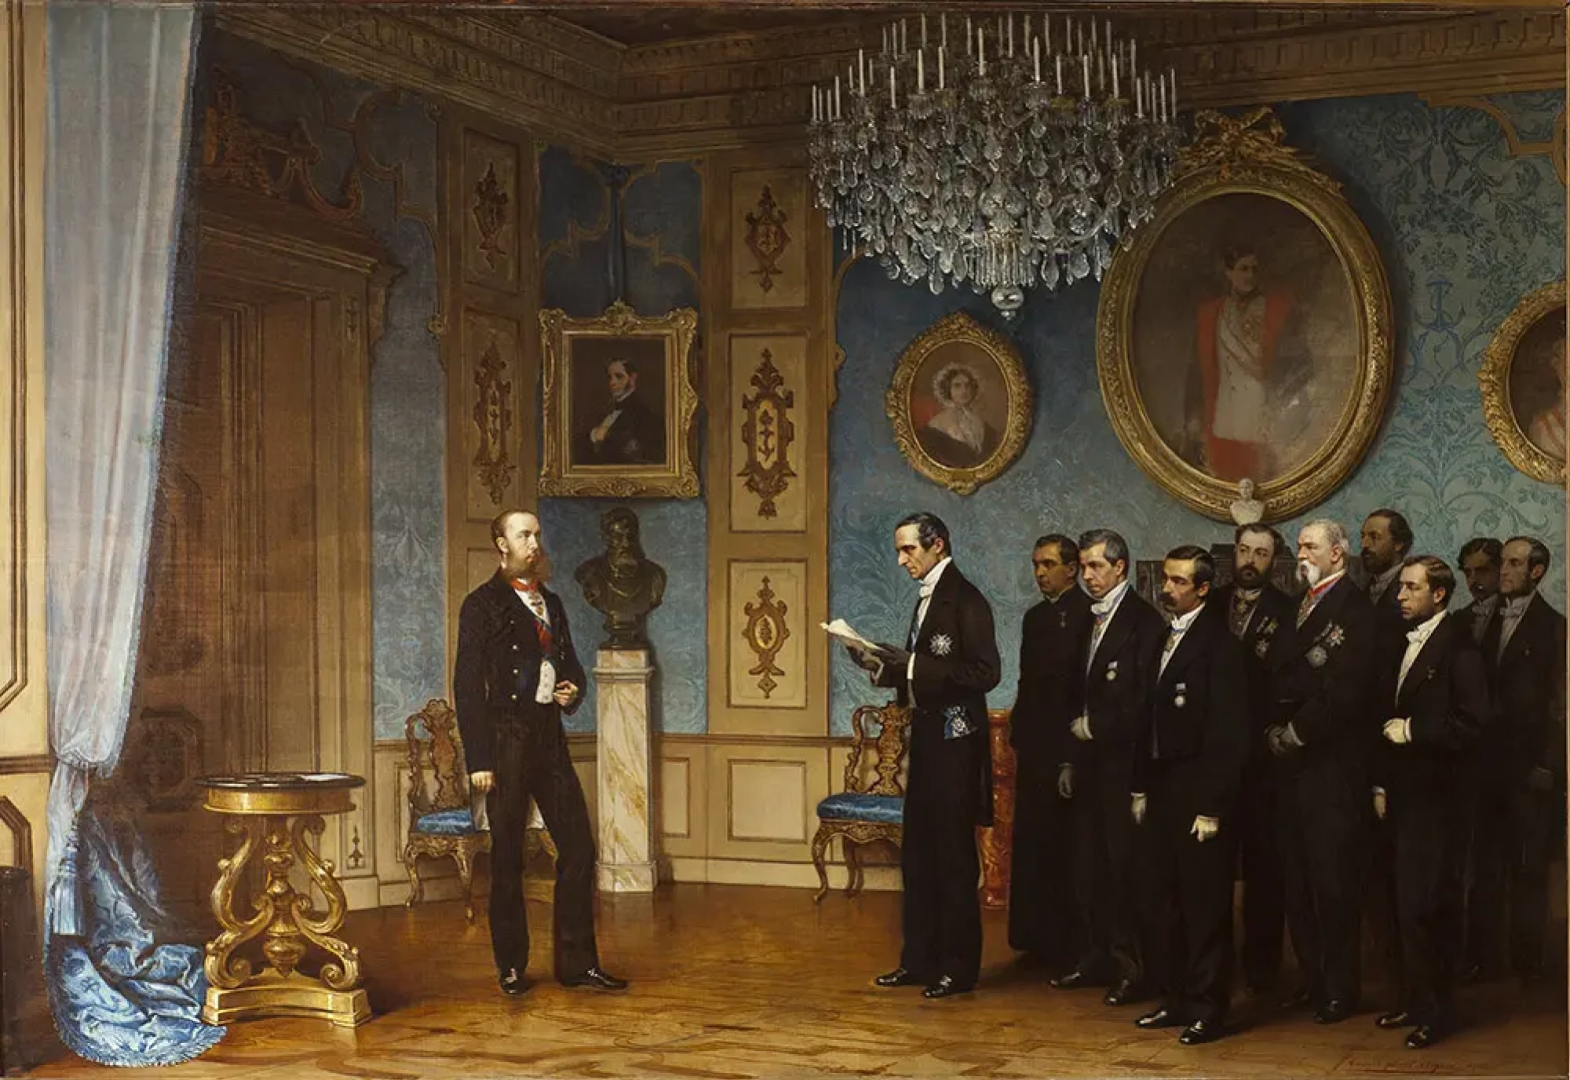
Cesare dell’Acqua, L’Arciduca Massimiliano riceve i delegati del Messico.
Olio su tela, 1867, Castello di Miramare, Trieste.

Slide 30
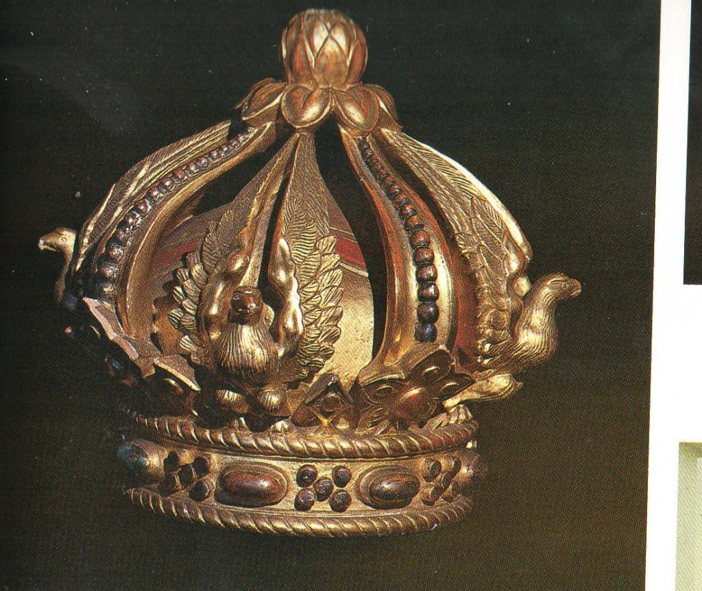
La corona di Imperatore del Messico.

Slide 32
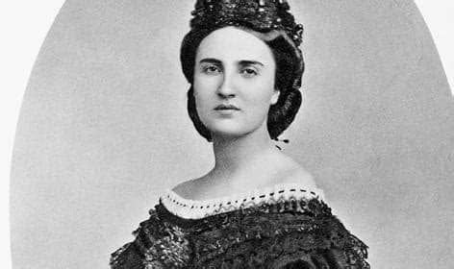

Slide 33
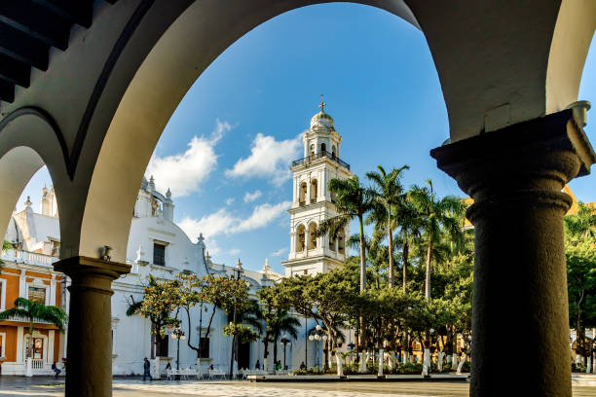
Uno scorcio di Veracruz, Messico.

Slide 35
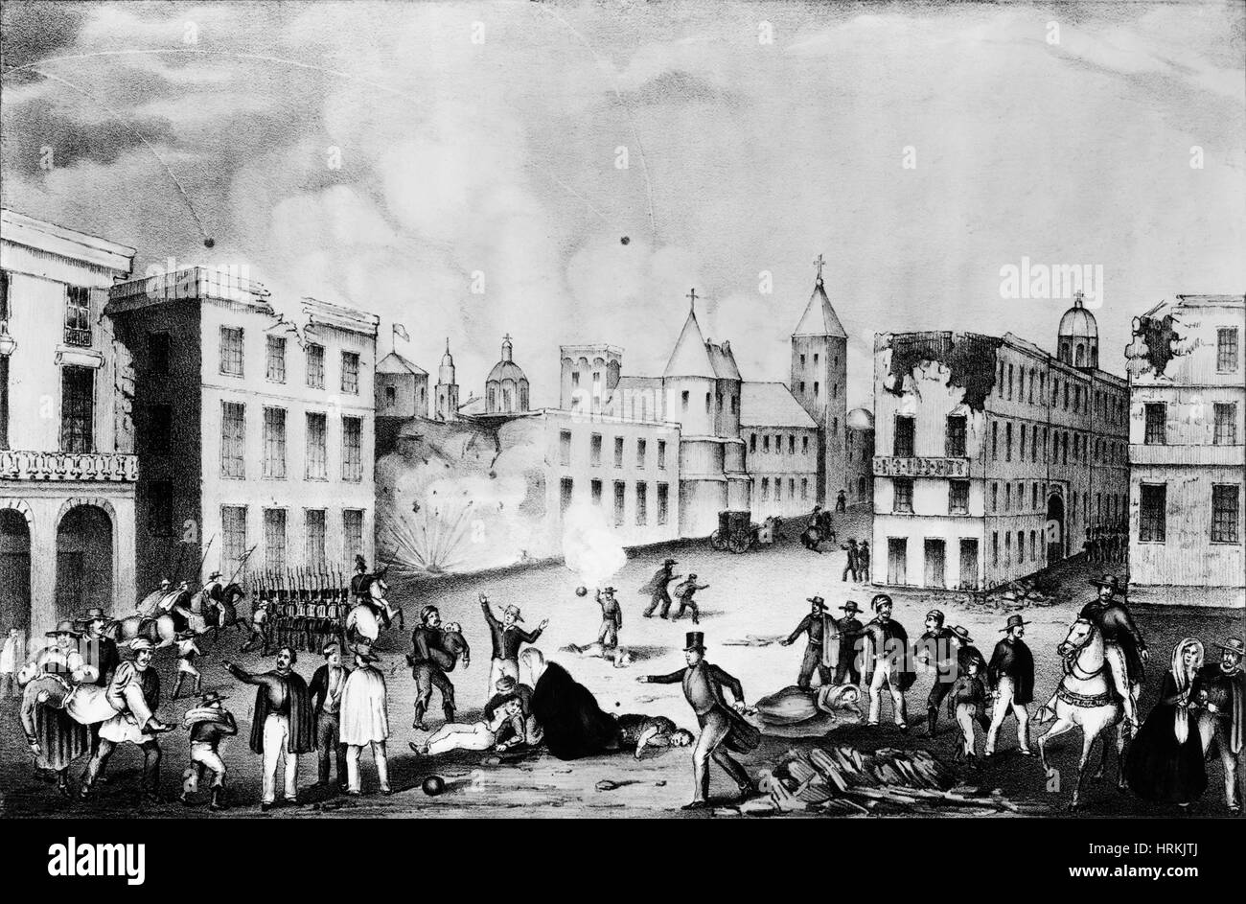
Battaglia di Veracruz durante la guerra americana-messicana.

Slide 36
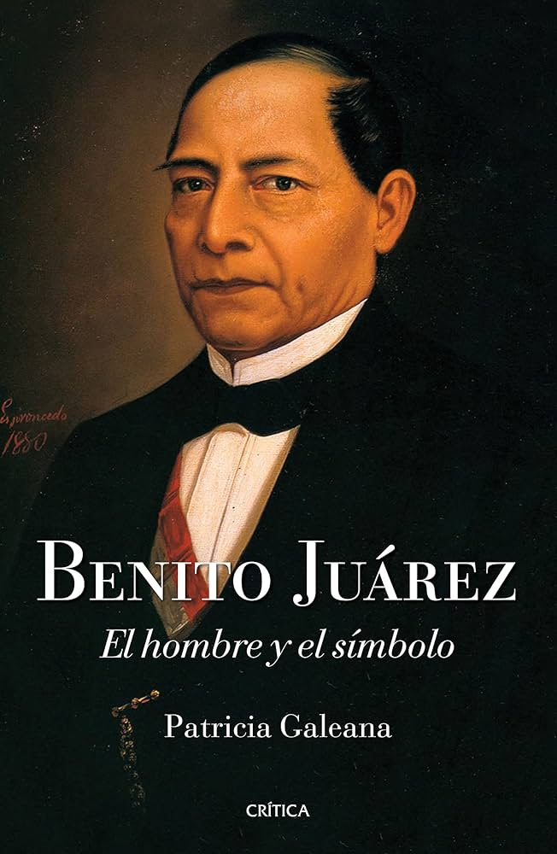

Slide 37
Franz Xaver Winterhalter.
Ritratto di Napoleone III.
Olio su tela, del 1855,
Museo napoleonico di Roma.

Slide 39
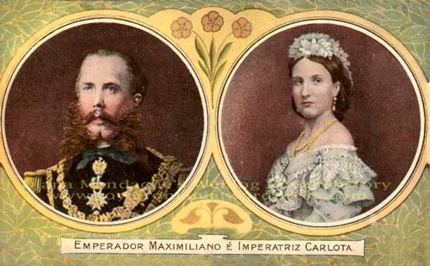

Slide 40
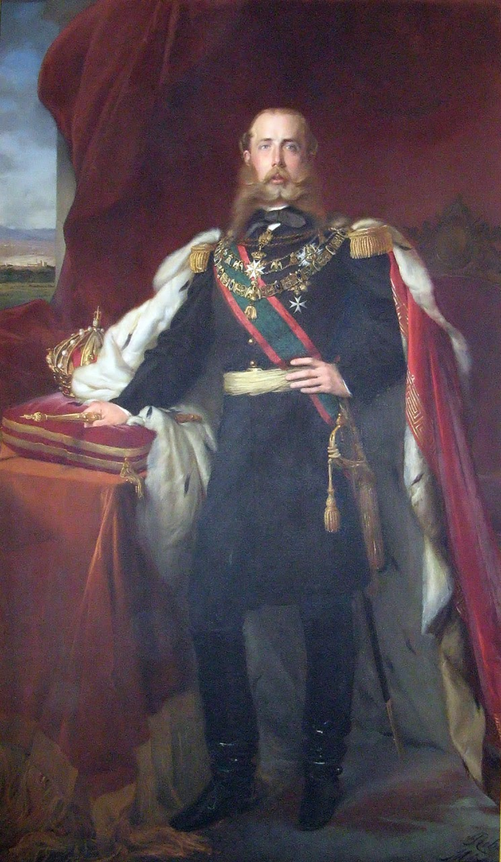
Franz Xaver Winterhalter.
Massimiliano d’Asburgo
Imperatore del Messico.
Olio su tela, 1865,
Castello di Chapultepec,
Città del Messico.

Slide 41
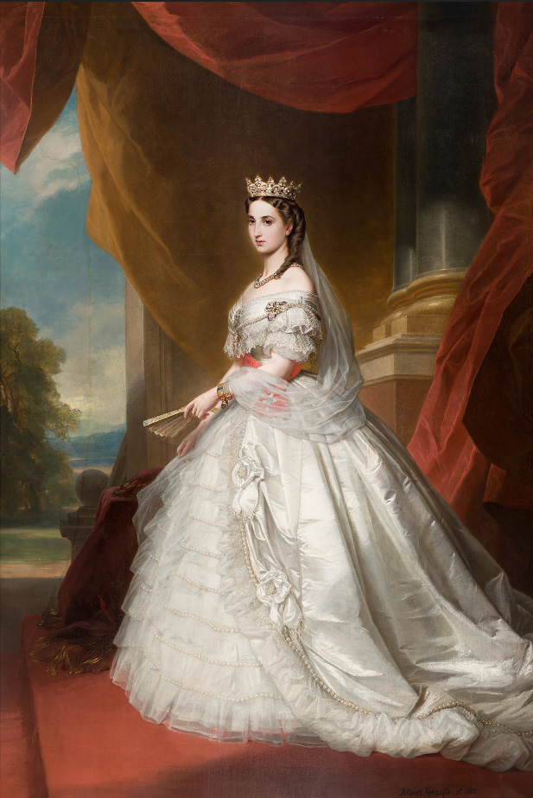
Albert Gräfle.
Ritratto dell'Imperatrice
Carlotta del Messico.
Olio su tela,1865.

Slide 42
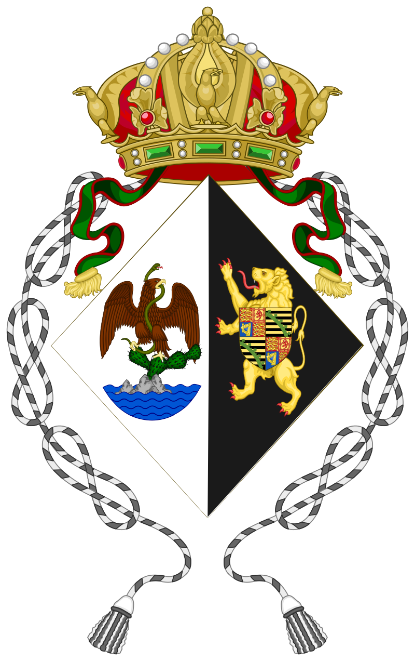
Lo stemma imperiale.

Slide 43

Monogrammi combinati dell'Imperatore Massimiliano d’Asburgo-Lorena e dell'Imperatrice
Carlotta del Belgio.

Slide 44
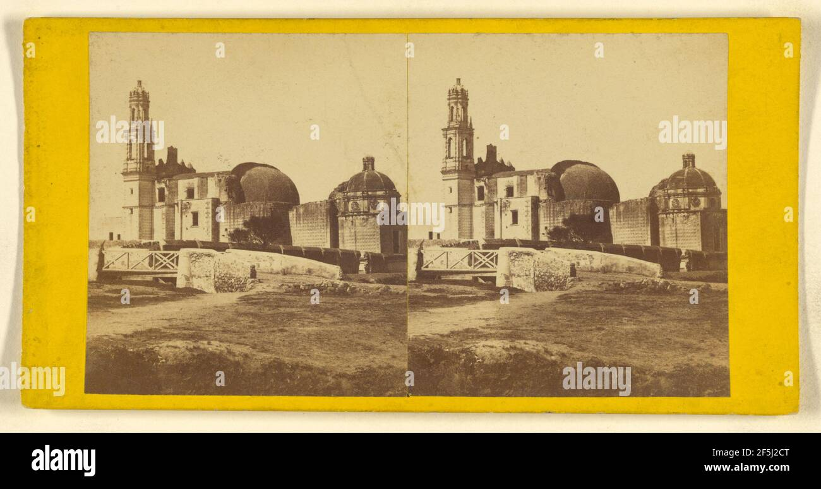
Cartolina di Città del Messico nel 1860.

Slide 45
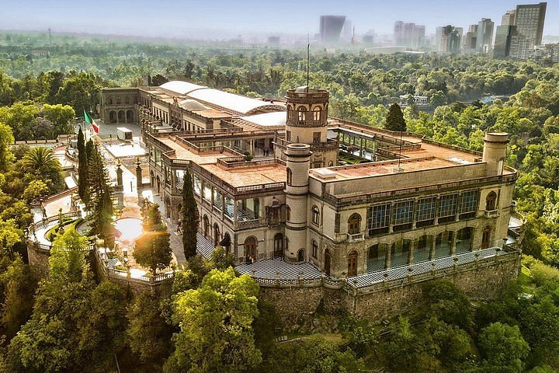
Il Castello di Chapultepec a Città del Messico

Slide 46
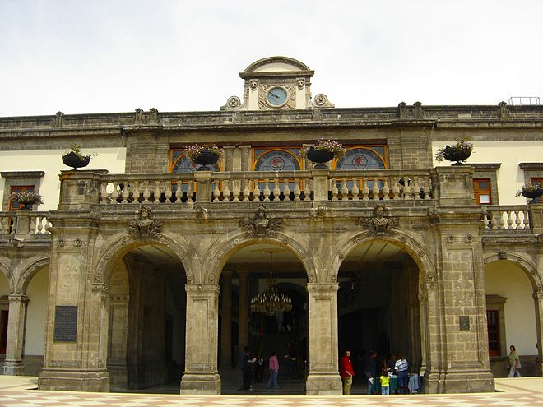
…l’ingresso del Castello.

Slide 47
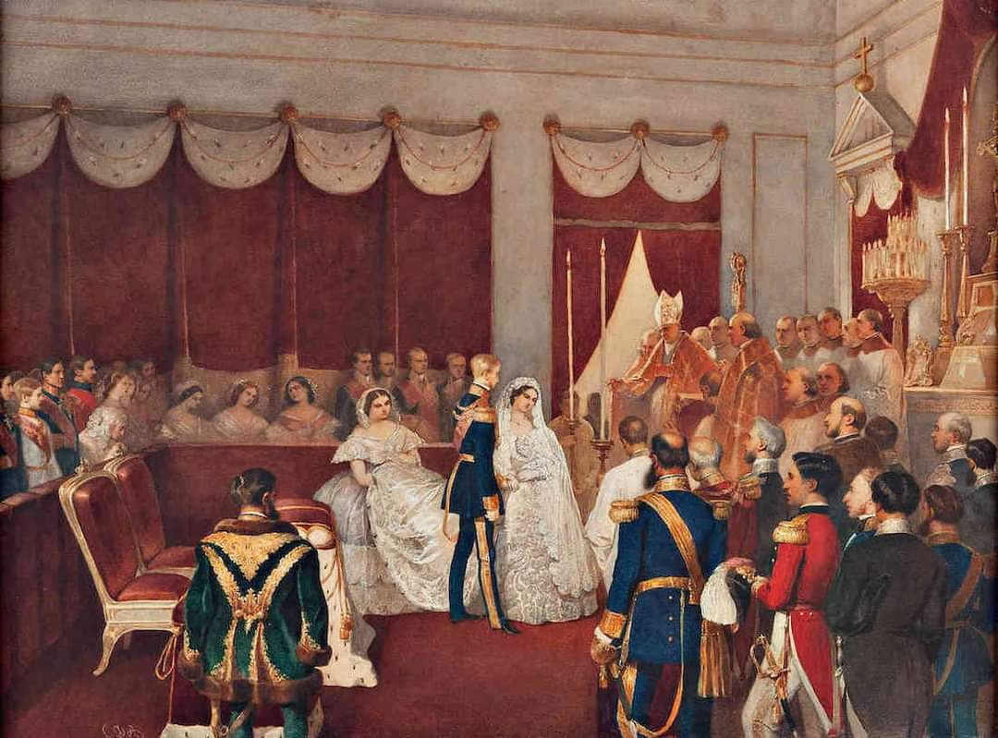
I due sovrani nella reggia del Castello a Città del Messico.

Slide 48
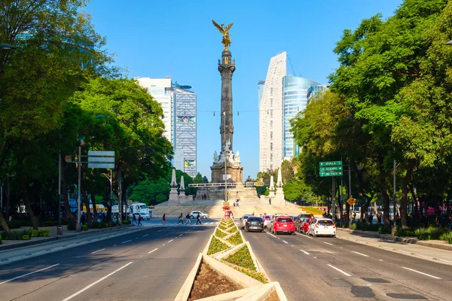
Città del Messico. Paseo de la Reforma -"Viale della Riforma», oggi.

Slide 49
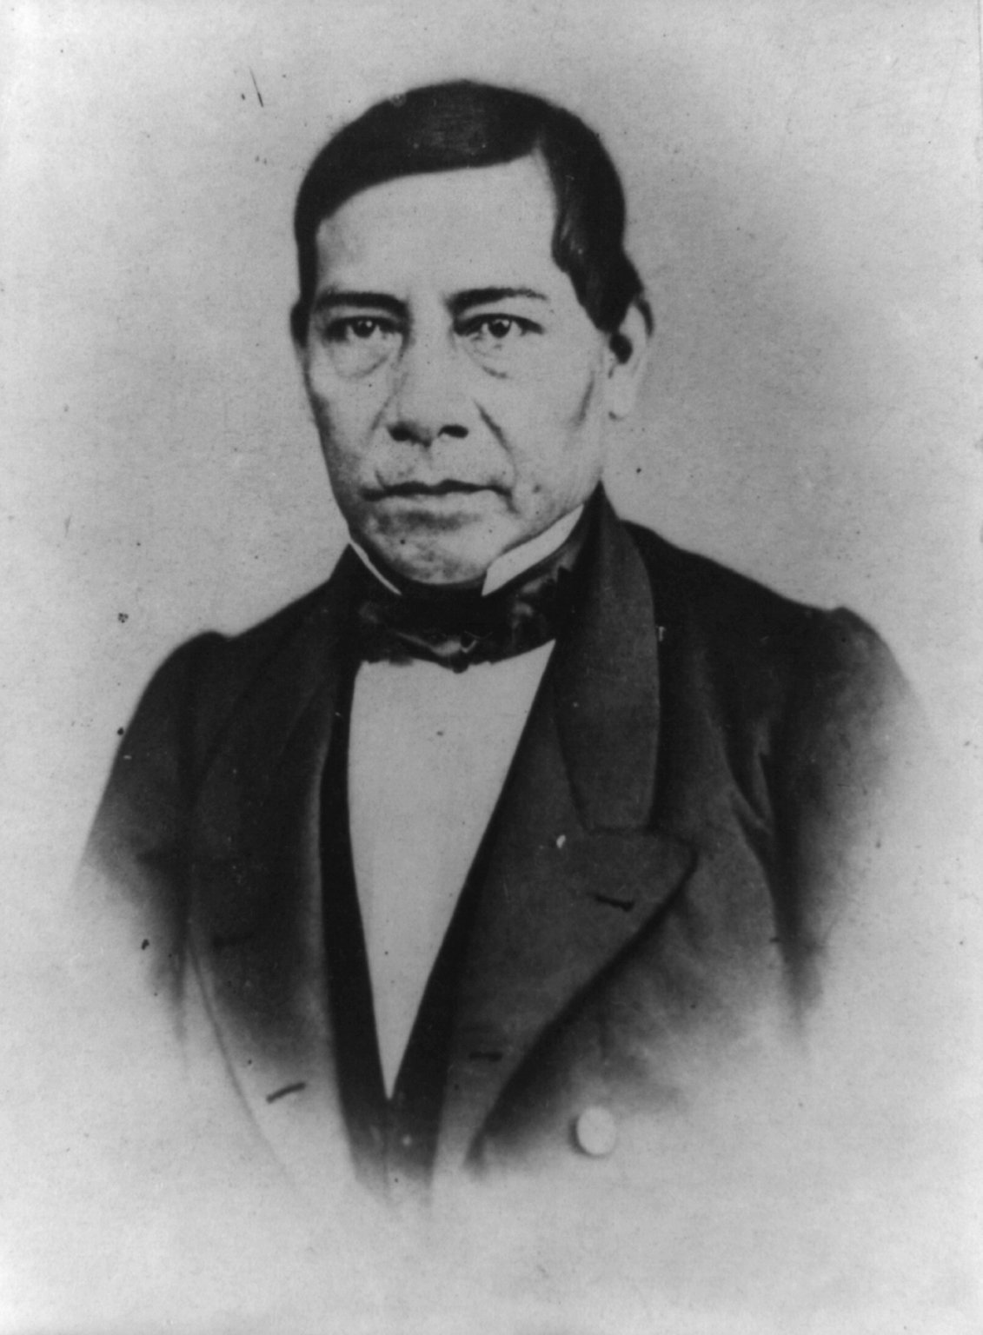
Benito Juarez Garcia, ex presidente del Messico, capo dei repubblicani ostili all’Impero.

Slide 50
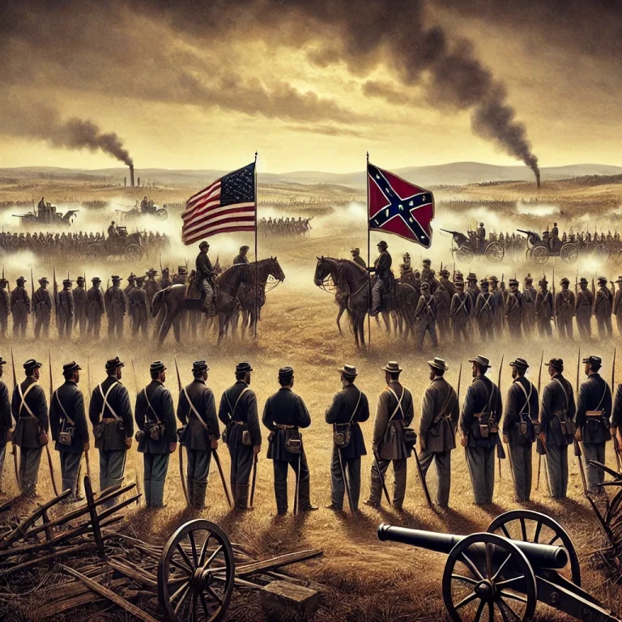
Guerra di Secessione americana, 1861-1865, tra Nordisti e Sudisti.

Slide 51
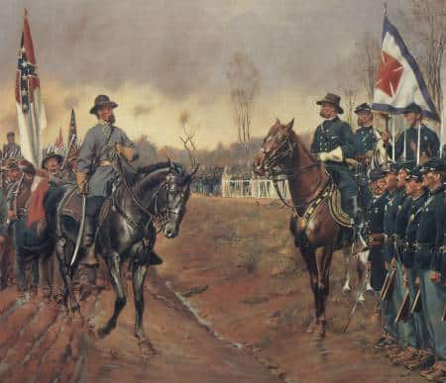
Sudisti, casacche grigio-verdi e Nordisti, casacche blu.

Slide 52
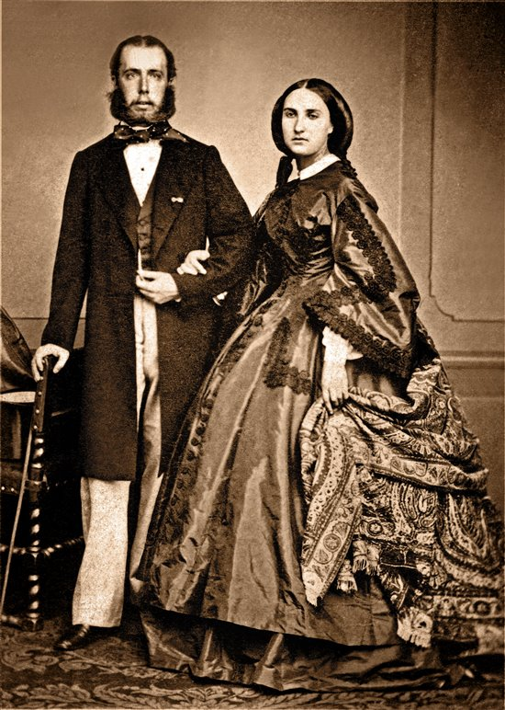
La coppia imperiale in una foto del 1864.

Slide 54
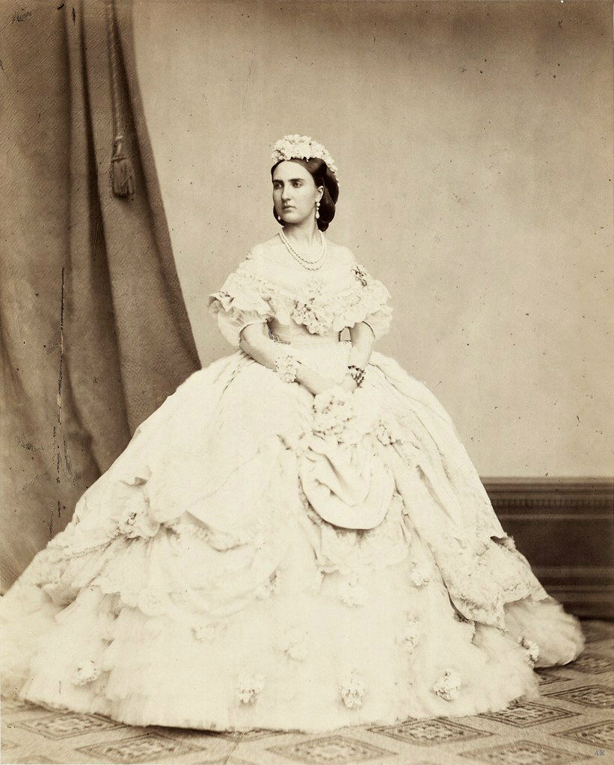
L'imperatrice
Carlotta del Belgio fotografata da Giuseppe Malovich nel 1864.
Library of Congress, Washington.

Slide 56
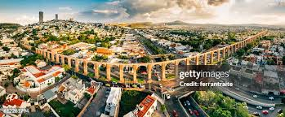
Santiago de Querétaro, Messico.

Slide 57
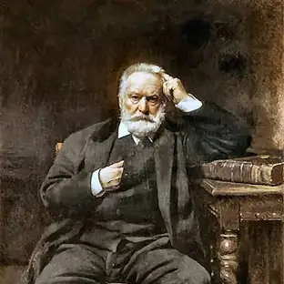
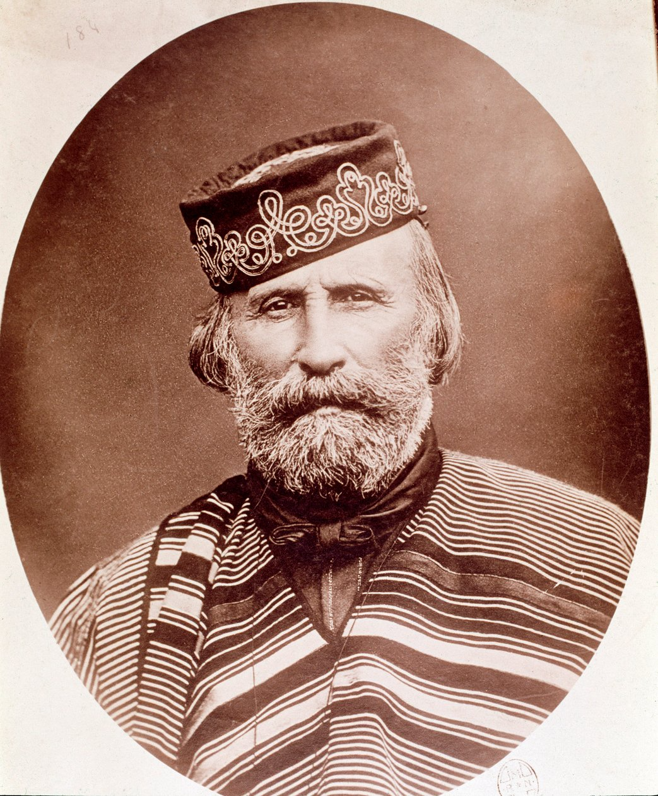
Lo scrittore francese Victor Hugo «L’eroe dei due mondi» Giuseppe Garibaldi.

Slide 58

Presidente messicano Benito Juárez Garcia Presidente americano Andrew Johnson.

Slide 59

Rarissima foto della fucilazione dell’Imperatore Massimiliano I, 19 giugno 1867.

Slide 60

Cappella commemorativa d Massimiliano I, a Santiago de Querétaro.

Slide 61

Vienna. Kapucinerkirche.
A destra la
Cripta degli Imperatori d’Austria.

Slide 62

Edouard Manet. La fucilazione dell’Imperatore Massimiliano.

Slide 63


Il compositore ungherese Franz Liszt. Il poeta italiano Giosuè Carducci.

Slide 64
Vienna. La Chiesa dei Cappuccini.

Slide 65

La tomba di Massimiliano I,
Imperatore del Messico.
Cripta degli Asburgo,
Chiesa dei Cappuccini,
Vienna.

Slide 66

Francesco Gerace.
Carlotta d'Asburgo a Miramare.
Busto in marmo,
Castel Nuovo, Napoli.

Slide 67

Carlotta del Belgio con la corona di
Imperatrice del Messico.

Slide 68

Carlotta del Belgio, arciduchessa giovane.
Imperatrice del Messico.

Slide 69

Castello di Miramare, lato mare.

Slide 70

Castello di Bouchout in Belgio.

Slide 71

Carlotta del Belgio in tarda età.

Slide 72


Slide 74

Isidore Pils.
Ritratto di Carlotta del Messico.

Slide 75

E. Heinrich.
Ritratto di Carlotta
Imperatrice del Messico.

Slide 76

Castello di Miramare. La sala del trono.

Slide 77

…La camera degli sposi.

Slide 78

…La camera degli ospiti.

Slide 79

…La camera nuziale.

Slide 80


Slide 81


Slide 82
GRAZIE
Alla prossima
Giovedì, 9 gennaio 2025
“L’INSOSTENIBILE LEGGEREZZA DELL’ESSERE”
di Milan Kundera, 1982.

